Slide 1
Уроки інтегрованого курсу «Мистецтво», 5 клас (образотворче мистецтво)
Урок № 10. Високе мистецтво духовності. Виразність силуету.
Практичне завдання: виконання плакату, присвяченого охороні пам’яток духовної культури «Храми рідного краю»

Slide 2
Аби здобути право на мандрівку, необхідно дати відповідь на наступні запитання:
- Який вид мистецтва називається «архітектурою»? (Архітектуру називають також кам'яним літописом, або музикою, яка застигла в камені. Поміркуємо, чому?).
– Назвіть виражальні засоби графіки.
– Що ви знаєте про плакат?
– А що ви чекаєте від нашої екскурсії?
– Якою вона має бути, на ваш погляд? (Варто записати запропоновані варіанти).

Slide 3
Архітектура (або зодчество) – це система будівель і споруд, які формують просторове середовище для життя і діяльності людей. Кожна будівля має своє конкретне призначення для життя, праці, відпочинку, навчання, тощо. Житлові будинки, господарські, промислові, громадські, меморіальні споруди, виконані за законами краси, називають архітектурою, а людей, які їх створюють, – архітекторами. У перекладі з грецької „архітектор” – від „архі” – головний і „тектор” – будівничий, означає „головний будівничий”.

Slide 4
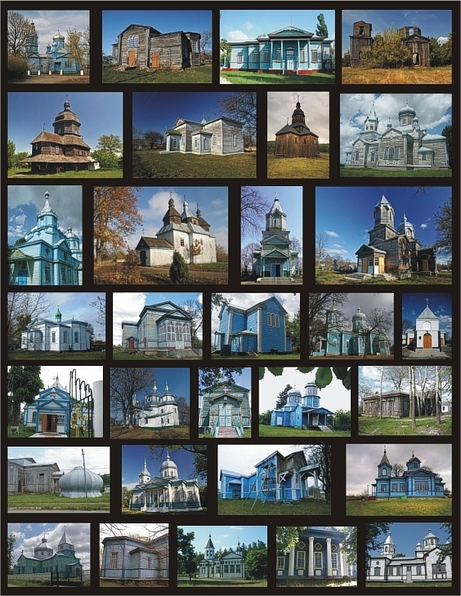
Віртуальна екскурсія до
храмів Черкаського краю

Slide 5
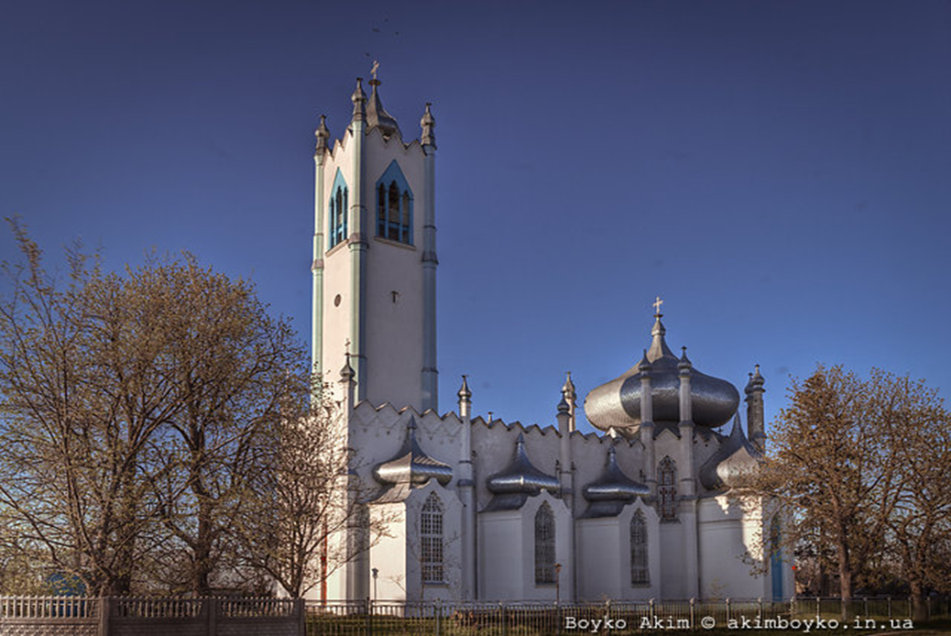
В центрі села Мошни стоїть Преображенська церква – чудова пам'ятка архітектури XVIII століття

Slide 6
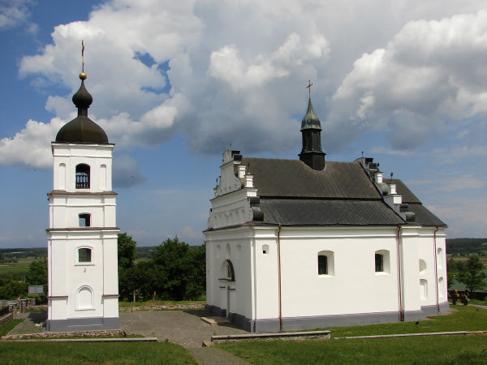
У роки народно-визвольної боротьби великого значення набув Чигирин, що був резиденцією гетьмана Б. Хмельницького. За кілька кілометрів від міста у селі Суботові, було побудовано палац і церкву, яка стала усипальницею Б. Хмельницького.

Slide 7
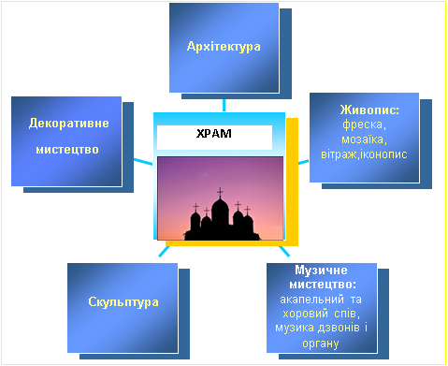
«Храм - синтез мистецтв»
Словничок
Силует-особливий вид графічної техніки, що дає контурне зображення фігур і предметів без деталей у середині.

Slide 8
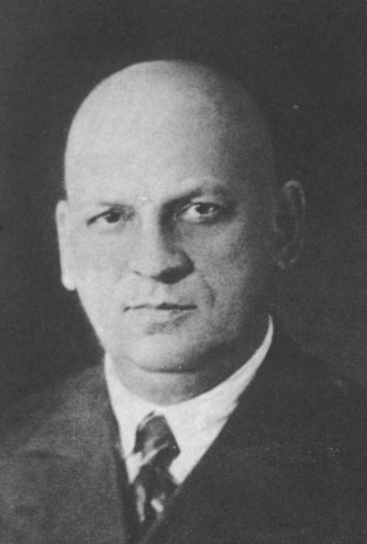
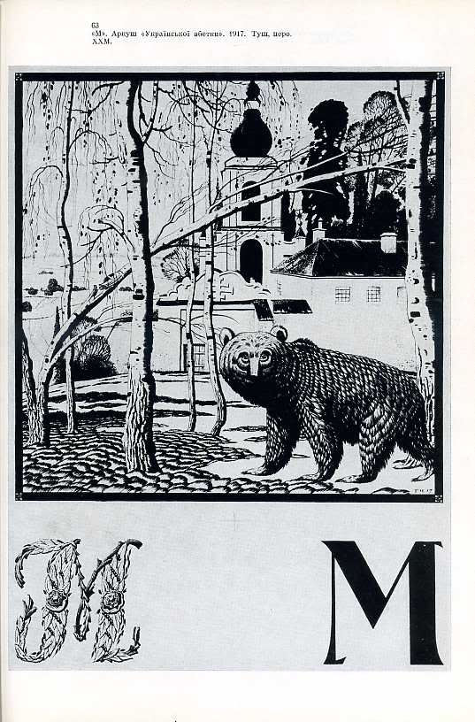
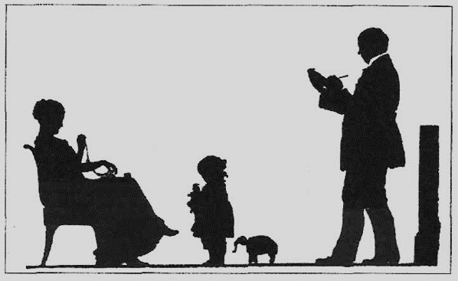
Г. Нарбут
художник-графік

Slide 9
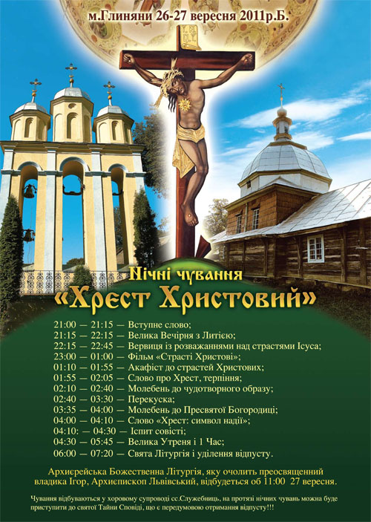
Плакат (нім. Plakat від фр. placard - оголошення, афіша, від plaquer - наліпити, приклеювати) - помітне, як правило, великоформатне, зображення, із коротким текстом, зроблене з метою агітації, реклами, інформувати чи навчати. (В іншому значенні - різновид графіки).

Slide 10
Технологічна послідовність зображення храму така:
Поділяємо лінію основи на три, приблизне рівні, частини й піднімаємо вертикалі.
Визначаємося з висотою основного об'єму й формою склепіння.
Головну баню на барабані розміщуємо по центральний вісі будівлі.
Наповнюємо зображення деталями.
Зафарбовуємо силует.
Фасади можна розвивати як уздовж горизонталі, так й уздовж вертикалі, додаючи нефи, абсиди, бані.

Slide 11
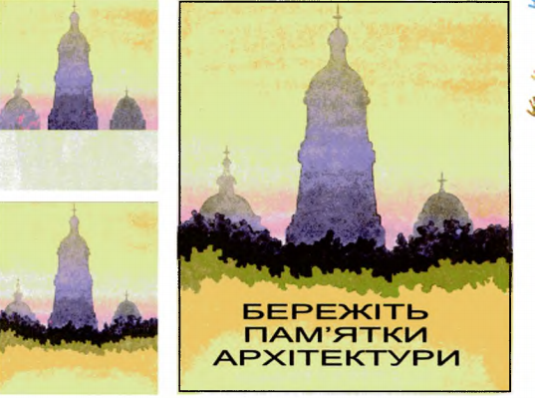
Послідовність виконання плакату
1. Виконання начерку загальної композиції.
2. Знайти співвідношення малюнка і тексту.
3. Опрацювання деталей композиції плакату.
4. Виконання плаката в кольорі, враховуючи символіку кольорів.

Slide 12
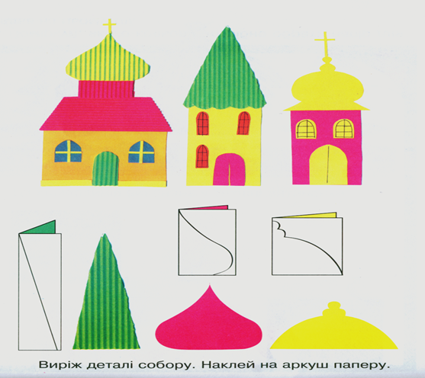

Slide 13
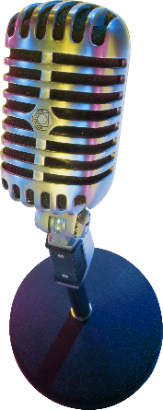
Метод «Мікрофон»
1. Що таке архітектура?
2. Назвіть відомі вам приклади архітектурних споруд.
3. Чи сподобався урок ?
4. Що запам'яталося?

Slide 14
Список використаних джерел:
С. К. Трач Образотворче мистецтво 2 клас
Інтернет-ресурси
www.testsoch.com
www.Inga1992.blox.ua
www.Lvivedu.com
www.Pro-status.com.ua

